Slide 1
Сердцем прикоснись к подвигу
Война - жесточе нету слова Война - печальней нету слова Война - святее нету слова. Твардовский

Slide 3
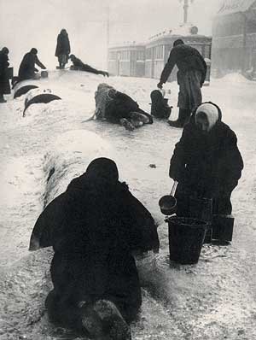

Slide 7
Много испытаний пришлось пройти нашему народу в этой жестокой войне. Нам, сегодняшним молодым, Великая Отечественная война известна по книгам писателей, участвовавших в боях и сражениях, хорошо знавших и солдатский быт на войне, и подвиги.

Slide 8
С первых дней войны литература стала важнейшим идейным и духовным оружием в борьбе с врагом.

Slide 9
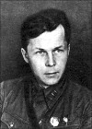
Поэма Твардовского «Василий Тёркин» стала классикой военной поэзии. Созданный образ народного героя Василия Тёркина олицетворял несгибаемый характер советского солдата.

Slide 10
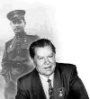
Как корреспондент газеты «Правда» Борис Полевой всю войну провёл на фронте.

Slide 11
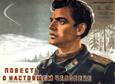

Slide 12
Прототипом главного героя стал – майор Алексей Маресьев, герой Советского Союза.

Slide 13
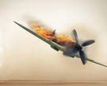
Самолёт Маресьева был подбит в бою и разбился на вражеской территории

Slide 14
Тяжёлое возвращение домой

Slide 15
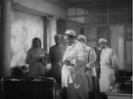
Страшный приговор - ампутация

Slide 16
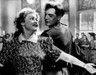
Решающий вальс

Slide 17
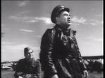
И снова в небе

Slide 18
«Повесть о настоящем человеке»
действительно легендарная книга.
Она никого не оставит равнодушным.
Увлечёт за собой сильного, постыдит
малодушного, станет другом, учителем,
вернёт к жизни отчаявшегося.

Slide 19
События Великой отечественной войны никогда не должны изгладиться из памяти людей, сколько бы не сменилось поколений после её окончания. А такие книги как «Повесть о настоящем человеке» всегда позволят нашим сердцам прикоснуться к подвигу.

Slide 20
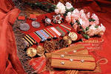
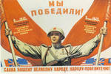
Давно закончилась война. Давно с войны пришли солдаты. И на груди их ордена Горят, как памятные даты. Вам всем, кто вынес ту войну — В тылу иль на полях сражений, - Принес победную весну, — Поклон и память поколений.

Slide 21
Минута молчания

